Slide 1
Kolm kuud õena Camp Bastioni R3 Afganistani Islamivabariigi välihaiglas
Veebel Karmen Maurus
11.04.2012

Slide 2
Millest täna räägin:
Missioonile mineku põhjused
Meeskond
Õppused enne missiooni
Missioonieelne ettevalmistus
Fakte Afganistani Islamivabariigist
Eestlased sõjas
Elukeskkond, ümbruskond
Töökeskkond
Vastutusala
Töövaba aeg

Slide 3
Miks ma sinna läksin???
Patriotism?
Seiklusjanu?
Perekondlik sõjaline taust?
Iseenda proovilepanek?
Kohustus kaitseväelasena?
Huvi?

Slide 4
Meeskond (aprill-juuli 2012)
Anesteesiaõde-
Karmen Maurus
Anestesioloog–Lauri Kõrgvee
Üldkirurg-Jaan Tepp / Arno Ruusalepp
Ortopeed-Alo Rull

Slide 5
Ettevalmistused enne minekut RTSBK (august 2010) (reservtervishoiutöötaja sõjaline baaskursus)

Slide 6
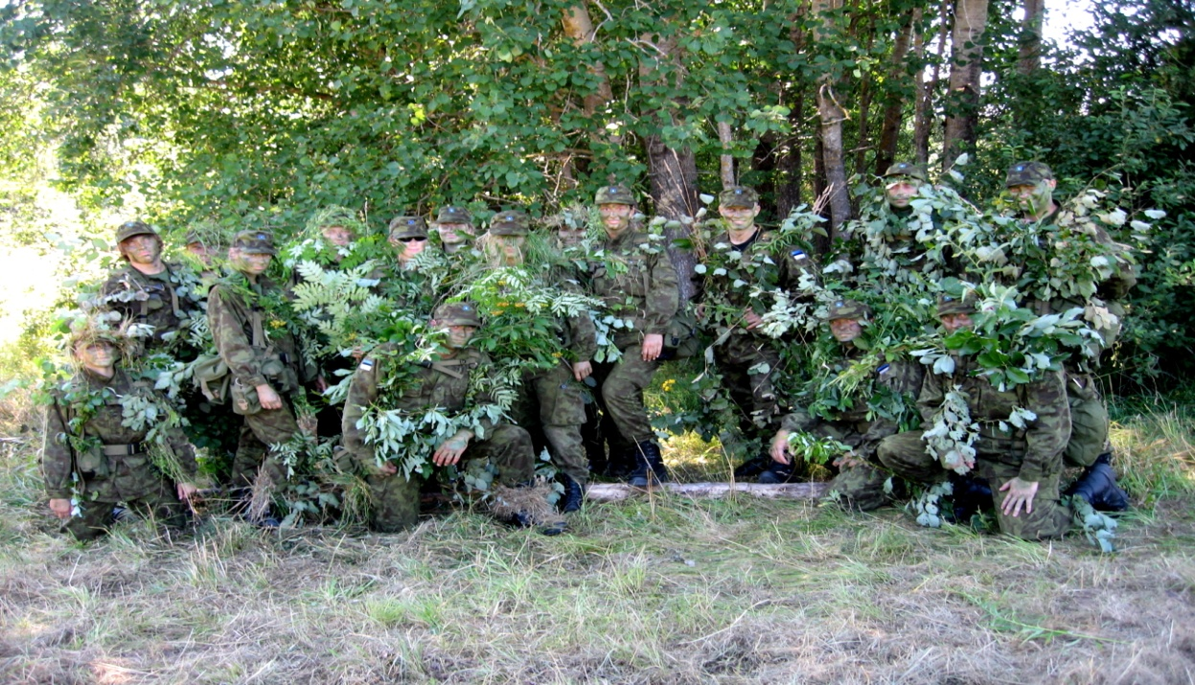
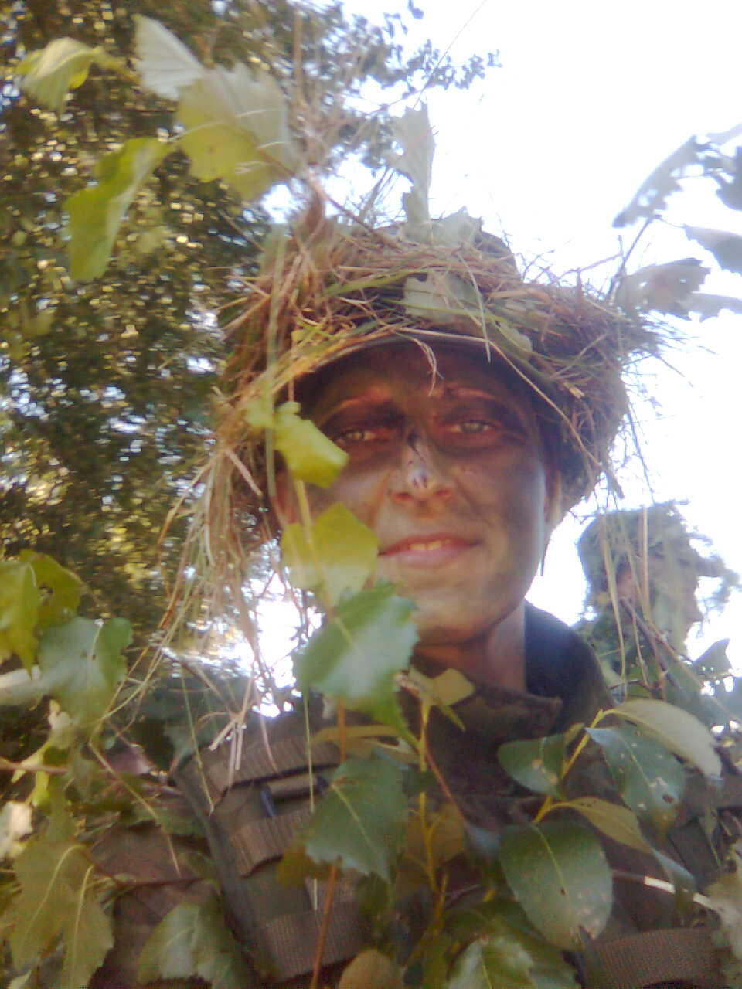
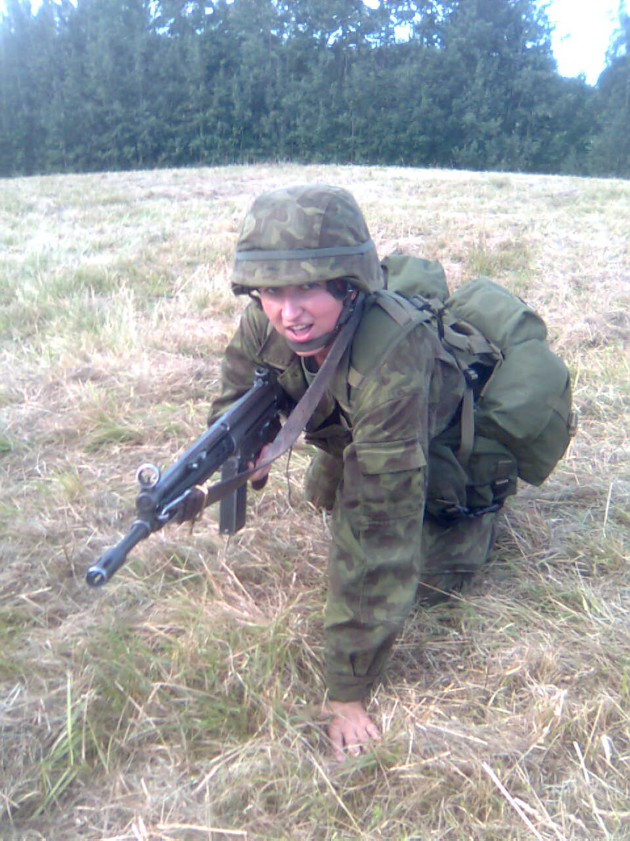
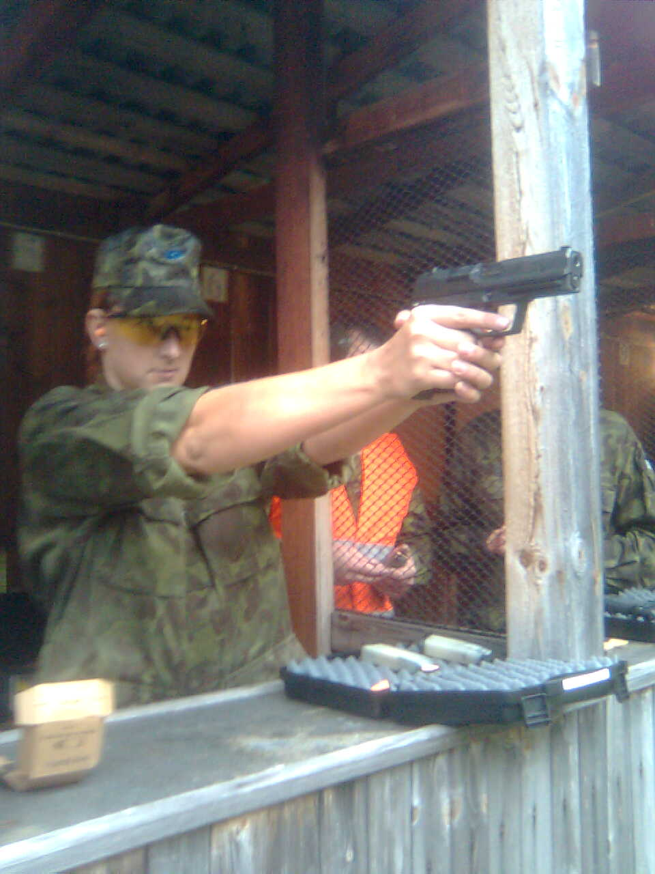

Slide 7
Ettevalmistused enne minekut BATLS (okt. 2010) (Battlefield Advanced Trauma and Life Support)

Slide 8
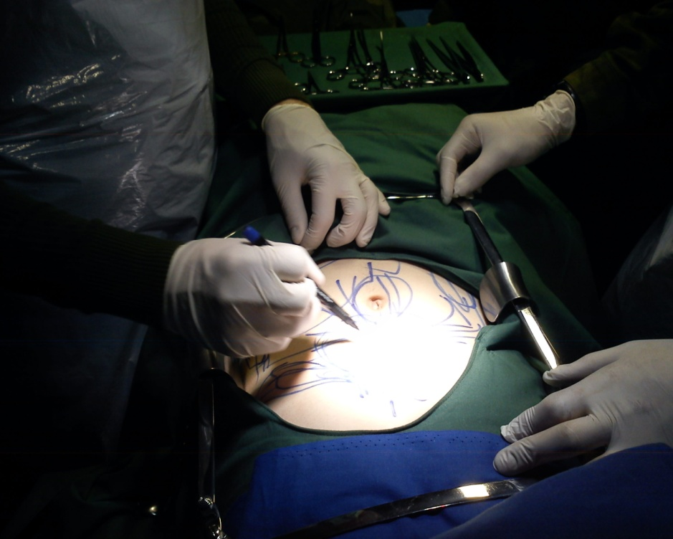
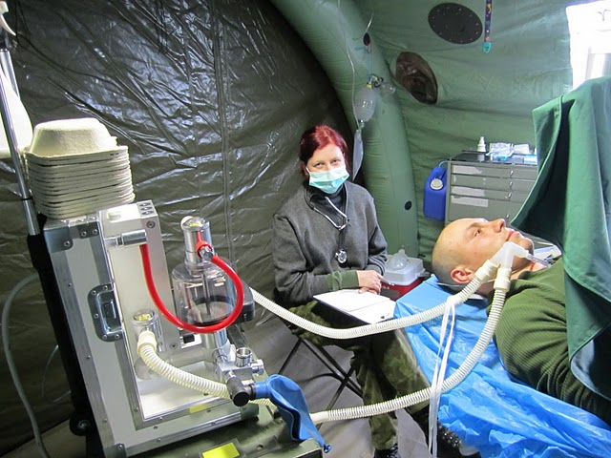
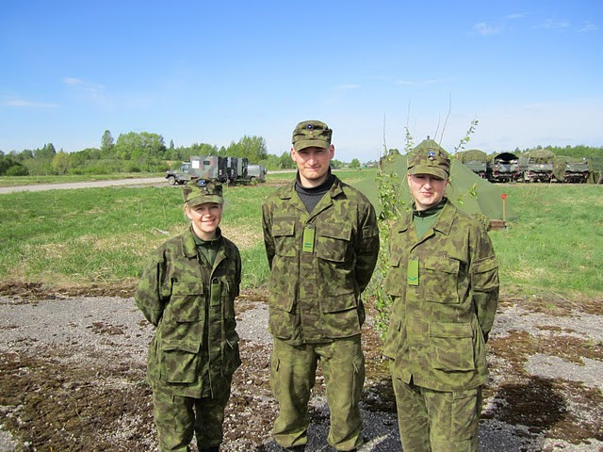
Ettevalmistused enne minekut KEVADTORM (mai 2011)

Slide 9
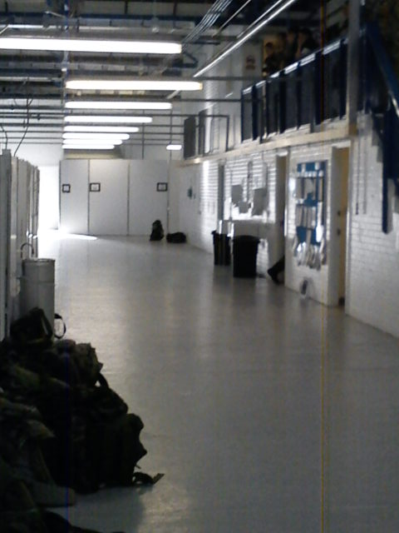
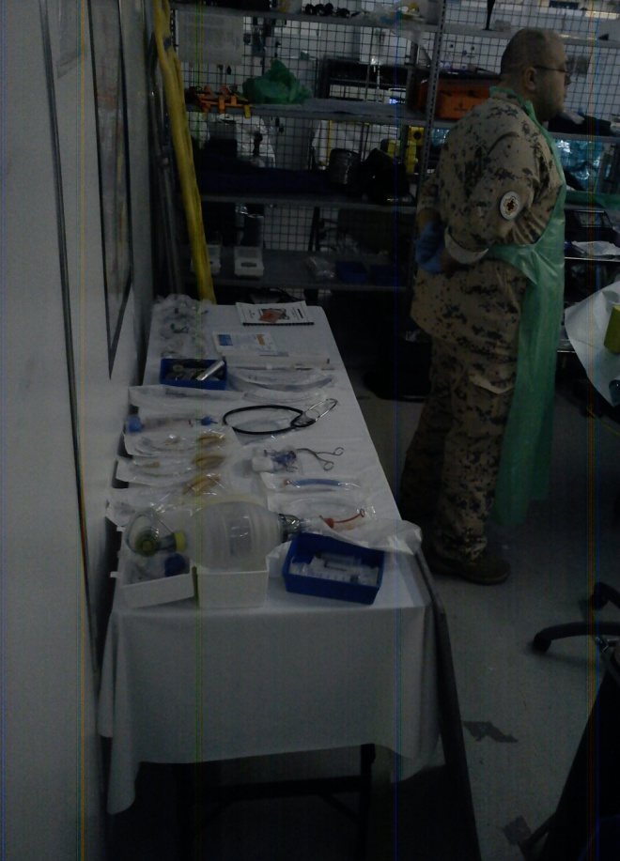
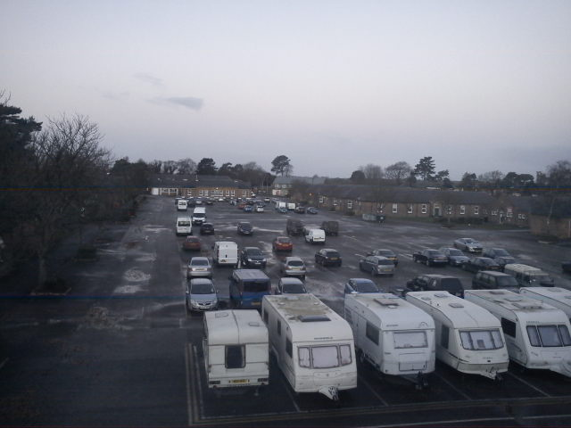
Ettevalmistused missioonile minekuks HOSPEX(nov 2011, aprill 2012) York, GB The “Bastion” in York

Slide 10
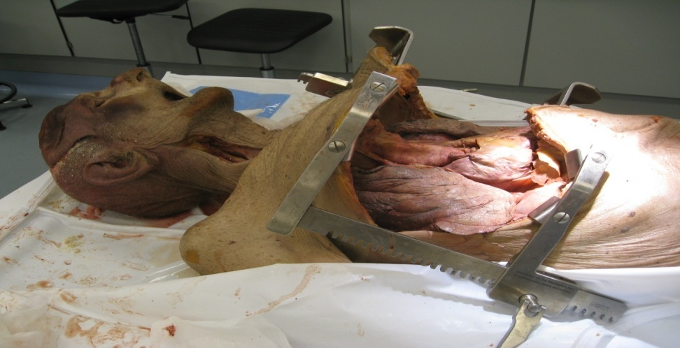
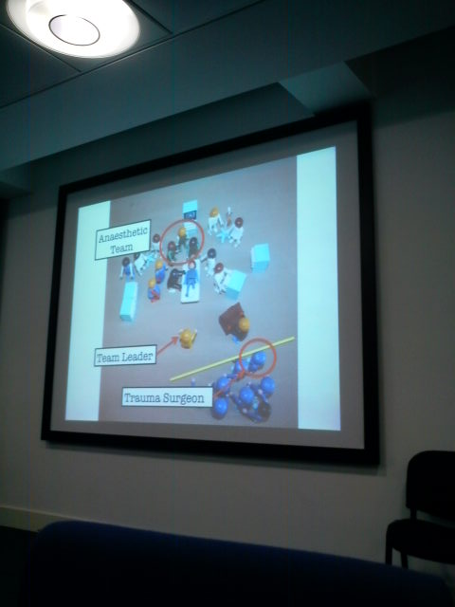
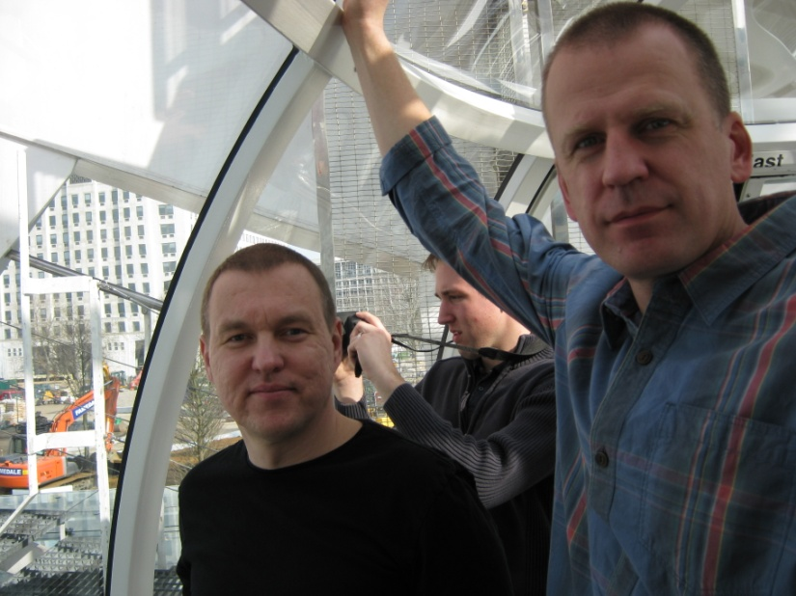
Ettevalmistused missioonile minekuks MOST(Märts 2012) London, GB Military Operational Surgical Training

Slide 11
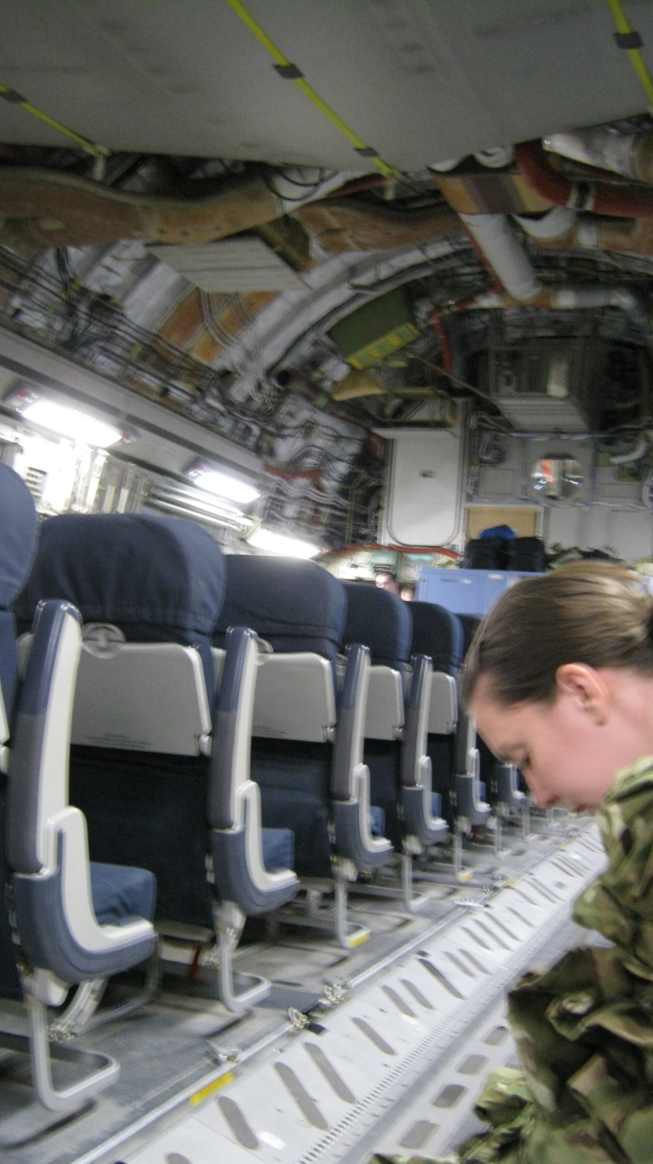
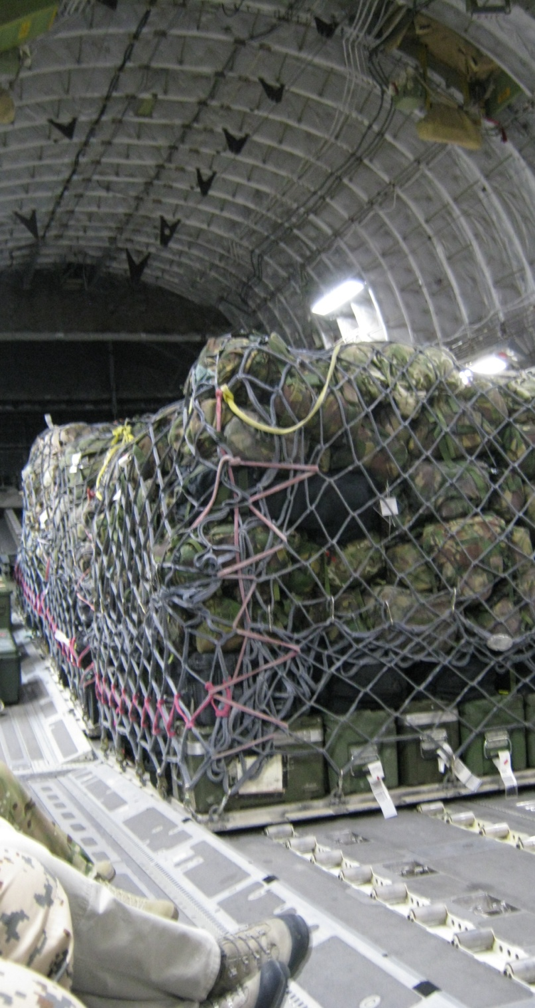
17.04.2012

Slide 12
Kuhu ma küll sattusin ???
Afganistan = paljurahvuseline riik 32 miljonit elanikku
Piir Hiina, Pakistani, Iraani ja endiste NL vabariikide Turkmenistani, Usbekistani ja Tadzikistaniga. Camp Bastion ca 100 km Pakistani piirist
12 korda suurem pindala kui Eestil, millest aga 75% on ligipääsmatu
Meditsiinikulutused ühe inimese kohta 25 $

Slide 13
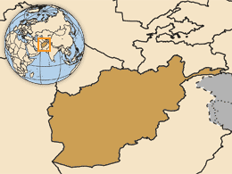
Afganistani demograafiline statistika versus Eesti:
Islamic Republic of Afganistan
Rahvaarv: 32,4 milj /1,34 milj
Rahvuslik kogutoodang inimese kohta 543 $ /16533 $ aastas.
Keskmine eluiga 44,6 a / 72,6 a.
98% Islamistid.
Interneti kasutamine 4,5% /76,5%
1 arst 5381 in kohta / 1 arst 304 in kohta.
1 õde/4545 in kohta (2001)
1 hambaarst/33000 in kohta
1 voodikoht 2500in kohta /1 voodikoht 178,5 in kohta.
(2009-2011)

Slide 14
Veel fakte Afg. kohta
230/1000 last sureb enne viie aastaseks saamist.
1/50 naistest sureb sünnitusel ja pole kunagi saanud arstlikku kontrolli ei raseduse ega sünnituse ajal.
157/1000 sureb sünnitusel.
14% sünnitustest on saanud prof sünnitusabi.
Hoolimata toiduabist kannatavad miljonid inimesed vaesuse, mustuse (puudulikud sanitaartingimused) , joogivee puuduse käes.
Joodav kraanivesi umbes 22% majapidamistes.
Ligi 5 milj. inimest on alates 2001 a. Talibani allutamisest naasnud oma kodudesse.

Slide 15
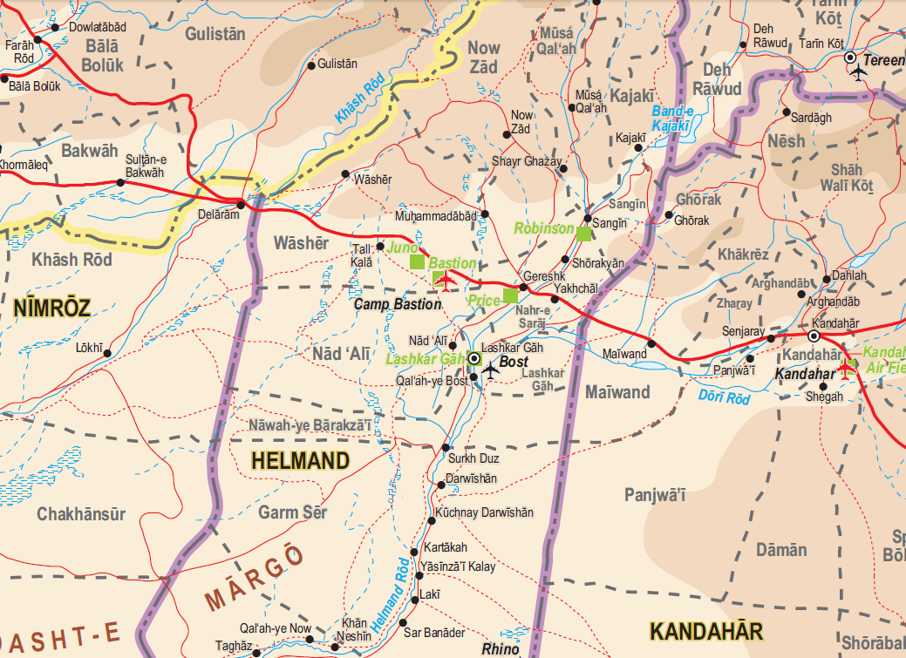

Slide 16
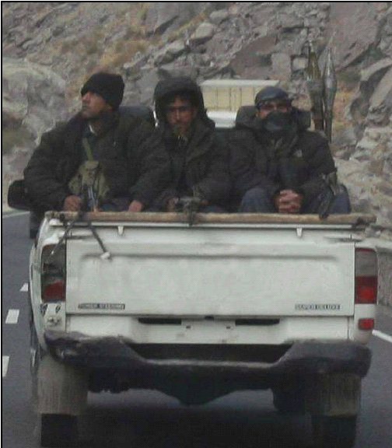
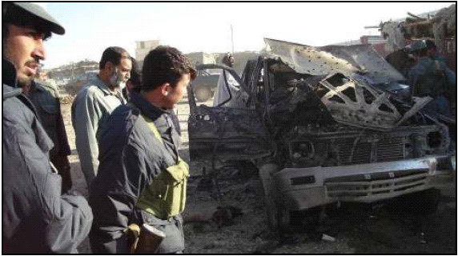

Slide 17
Eesti üksused Afganistanis 10 aastat “võõrast sõda”
Kirurgiline meeskond (2011-2012)
Alates 2003 EOD 3 (demineerimisüksus 6 in)
ESTCOY
ESTCOY-E
Eesti üksused Lõuna-Afganistanis on paiknenud Camp Bastionis (Estcoy-3, Estcoy-4 ja Estcoy-15), Lashkar Gah's (Estcoy-7), Now Zadis (Estcoy-5 ja Estcoy-6), Wahidis (Estcoy-9 kuni Estcoy-14) ja Pimonis (Estcoy-14 ja Estcoy-15).
Praegu teenivad Afganistanis jalaväekompanii Estcoy-15, toetusüksus NSE-14 ja alates 2012. aastast eriüksus USA eriüksuste koosseisus. Kaitseväe kasutuses Afganistanis on 13 soomukit Sisu XA-188, 14 soomukit Sisu XA-180, kaheksa USA-lt laenatud soomukit MRAP, kümme veoautot ja kaheksa muud sõidukit.
Mandaadi kohaselt kontingendi ülempiir 170 kaitseväelast korraga kohapeal.

Slide 18
Afganistanis
Maandusime 17.04.2013
RSOI (Reception, staging, onward movement, and integration)
Rotatsioon
Relvaõpe
1 vaba päev (lennuliikluse tõttu)
Töö üle võtmine (team-idesse jaotus)

Slide 19
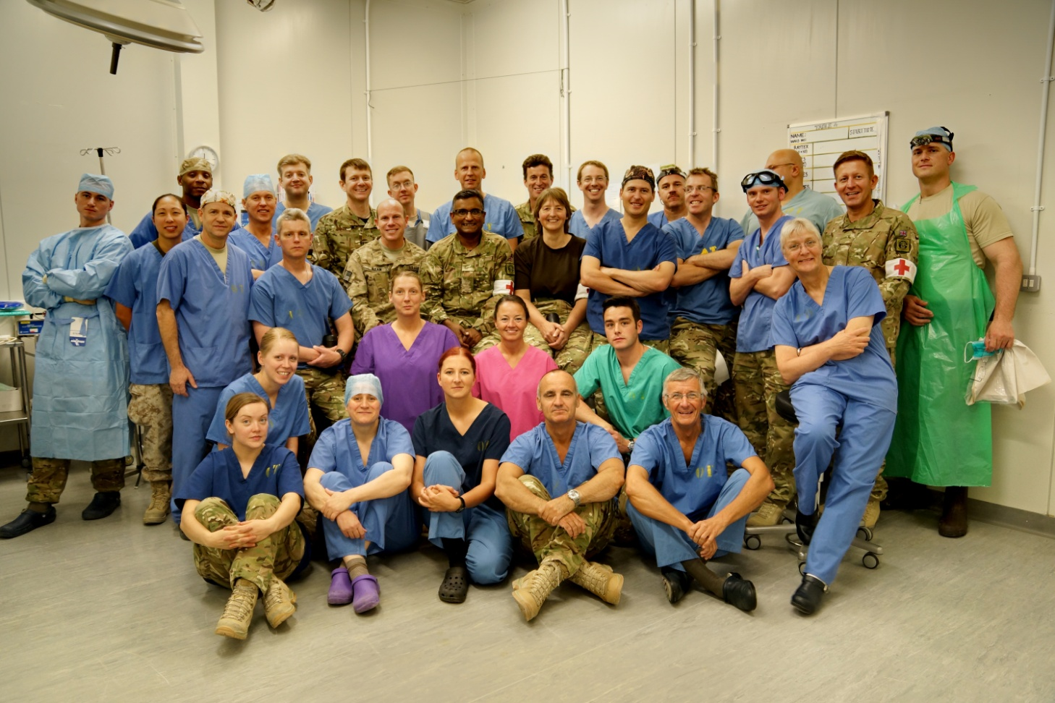
Ja nii see kõik algab...ja nii iga päev

Slide 20
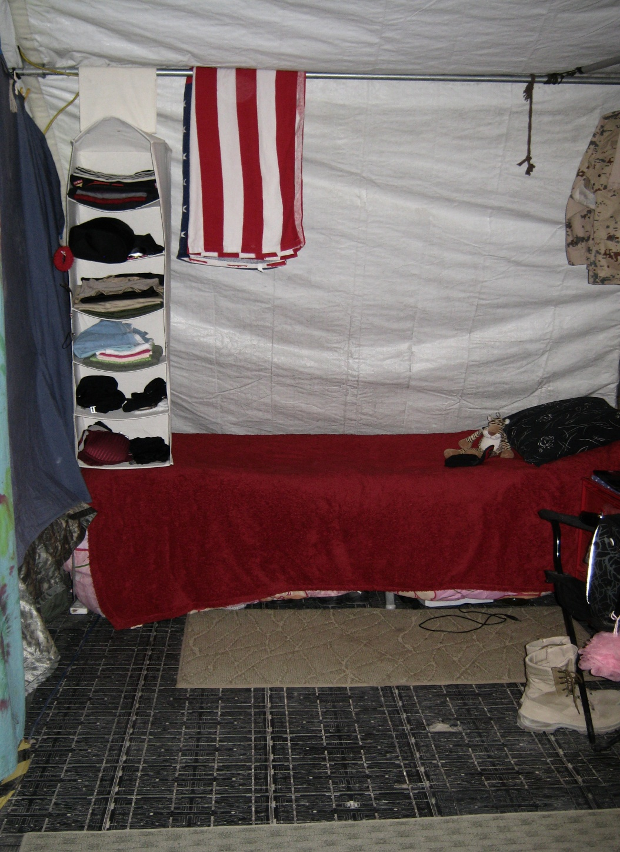
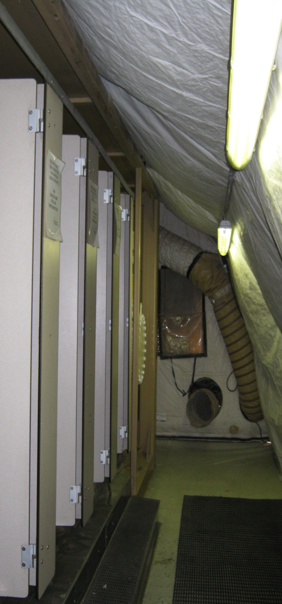
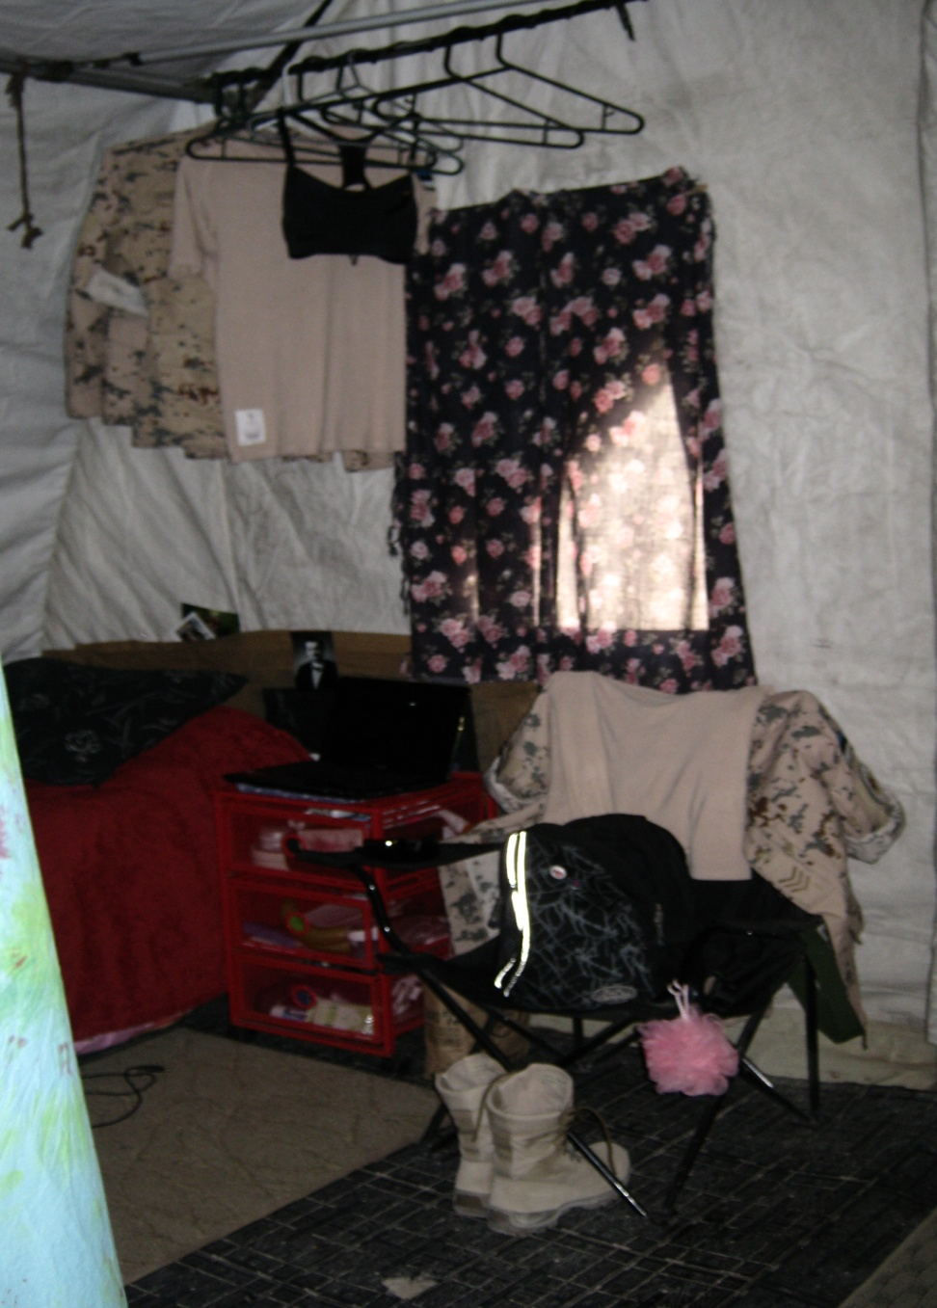
Ümbruskond ja elamistingimused

Slide 21
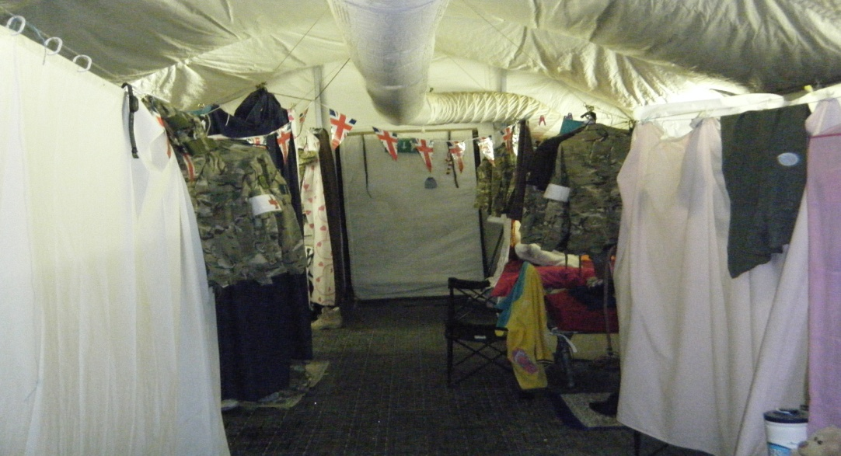
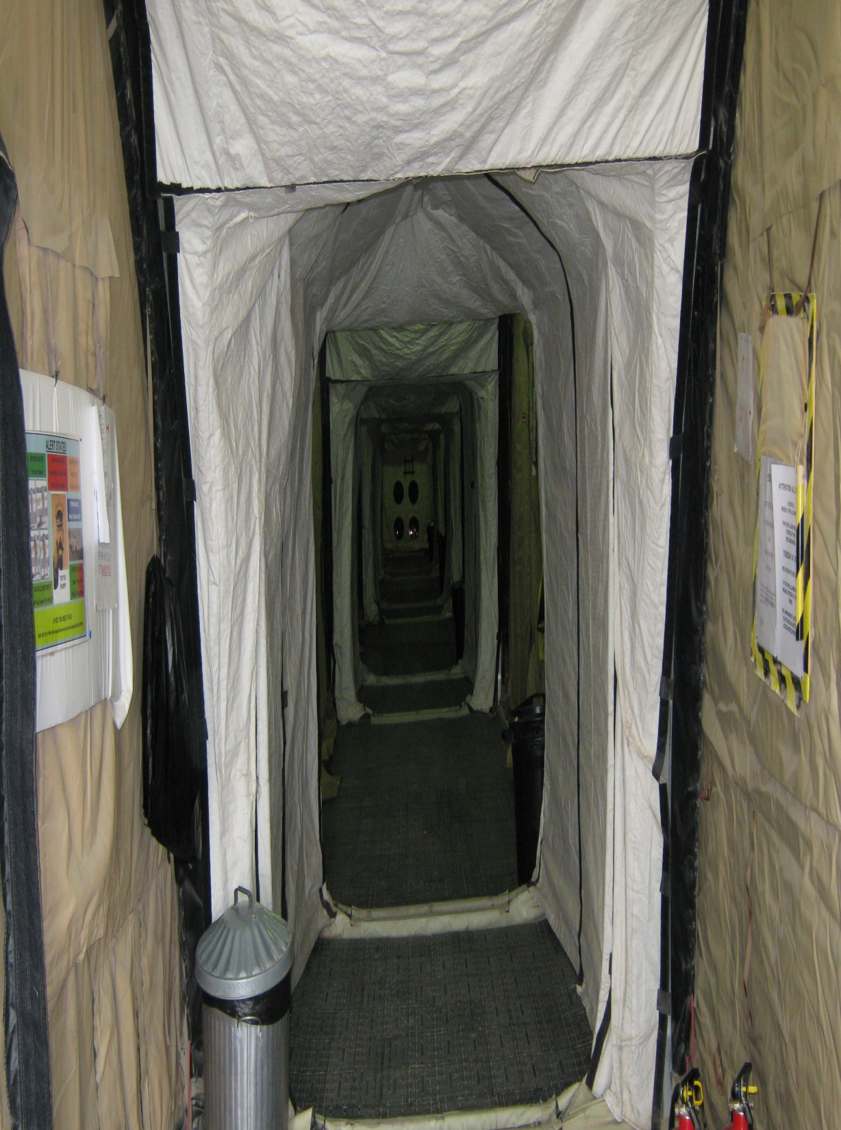

Slide 22
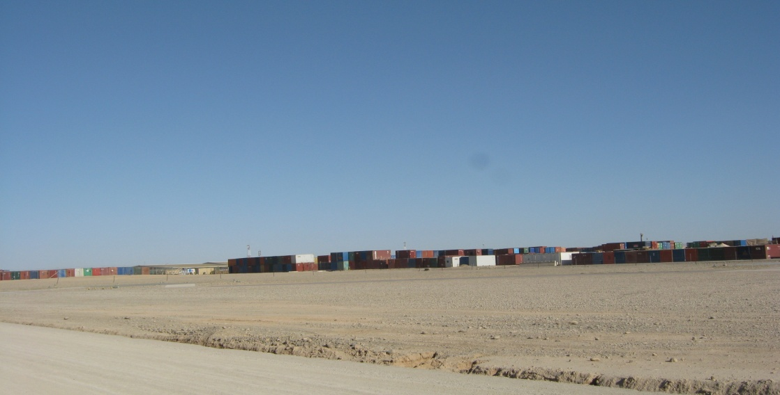
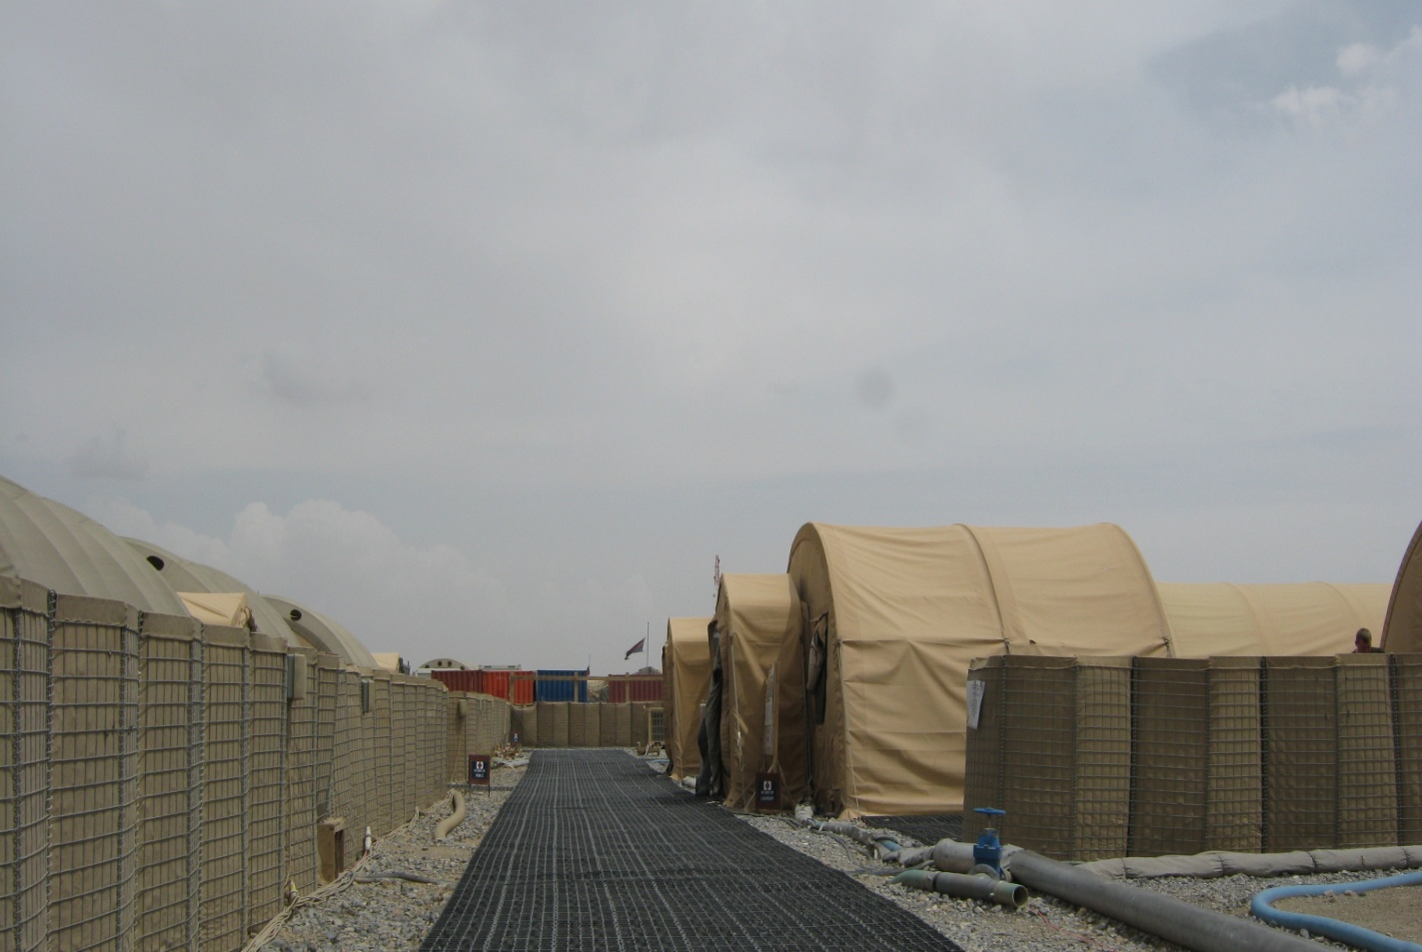
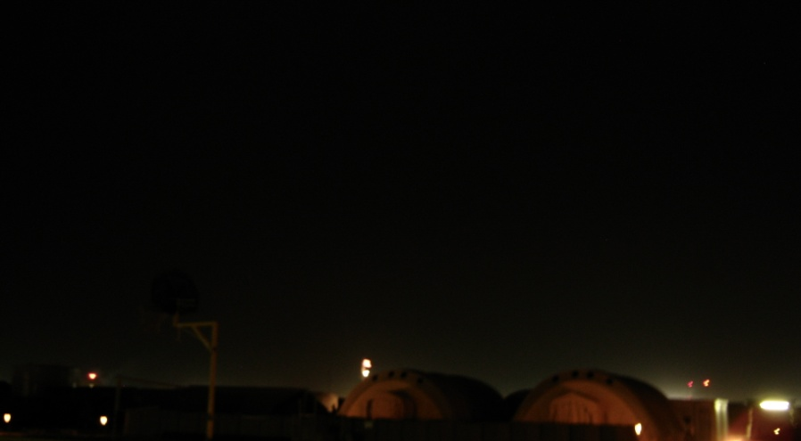
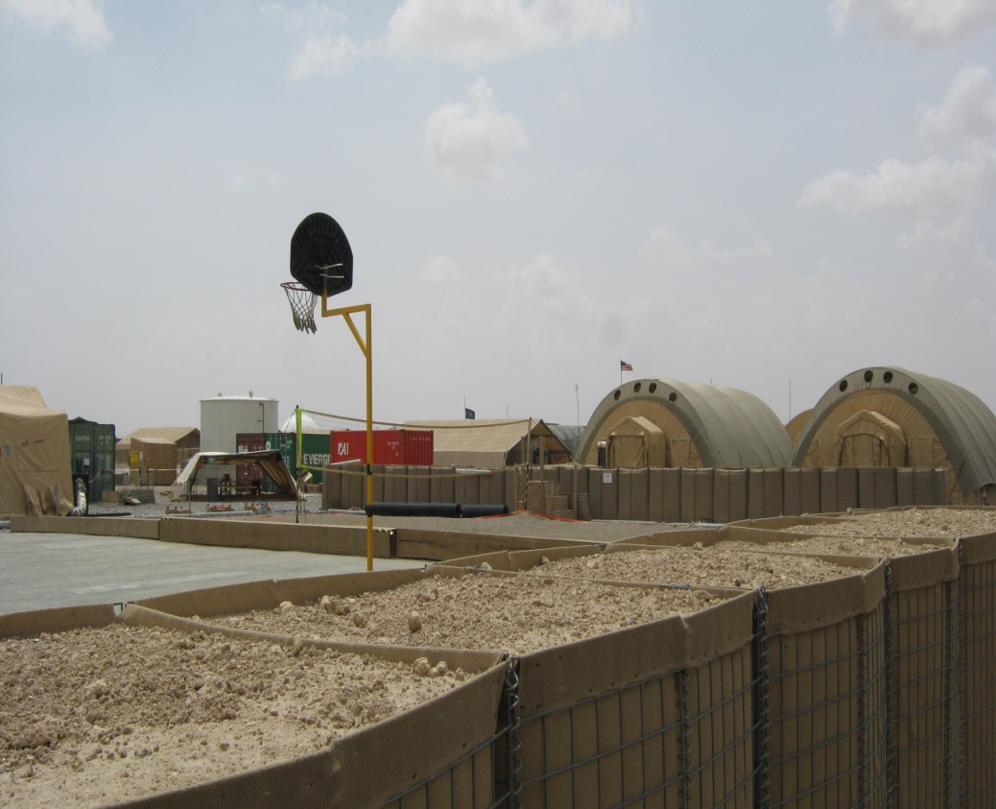
Ümbruskond

Slide 23
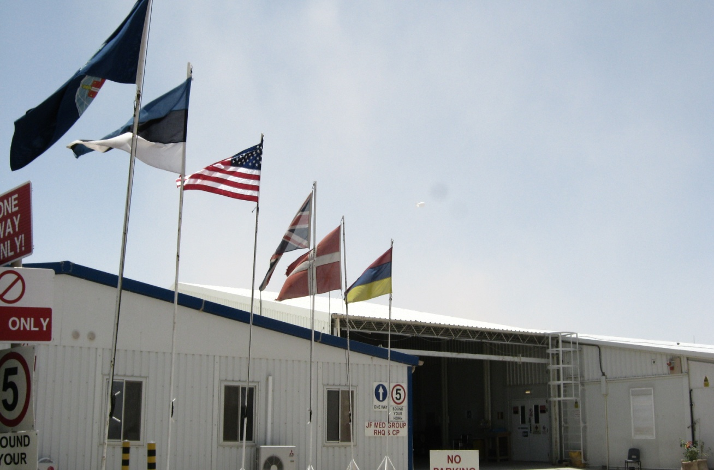
Haigla, MERT-i sissesõiduhoov

Slide 24
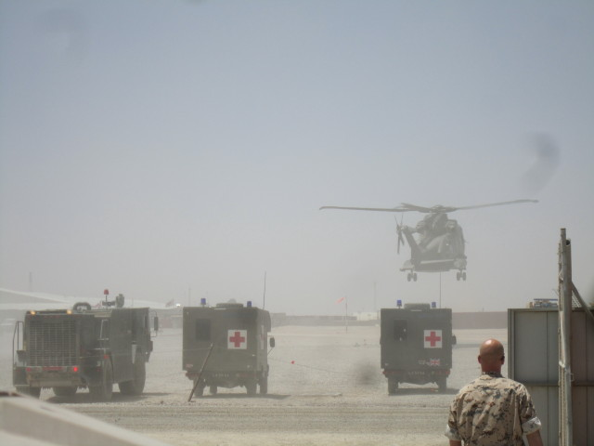
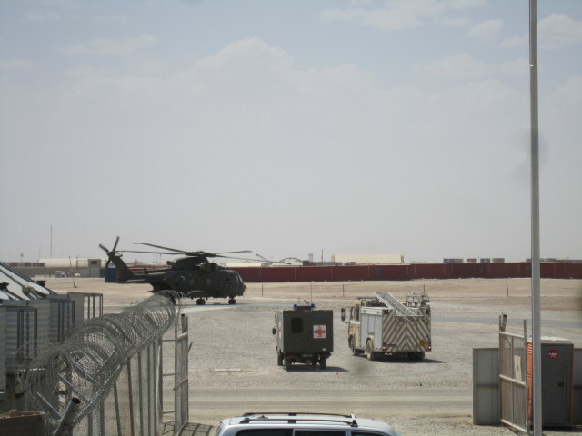
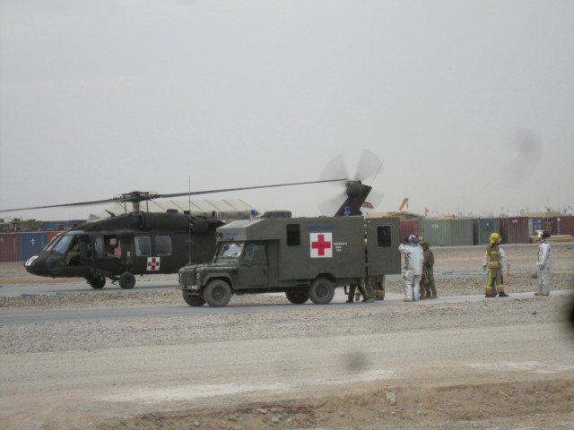
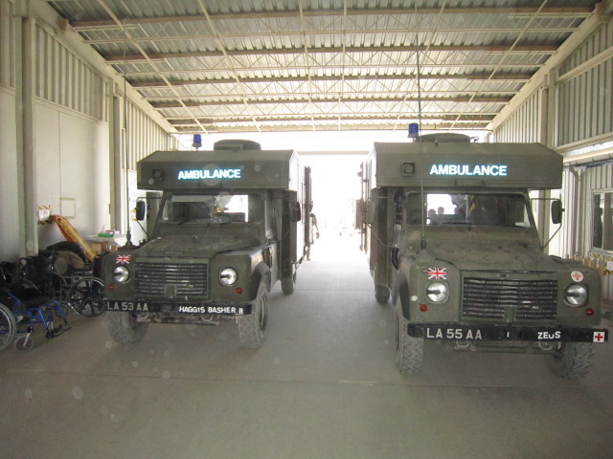

Slide 25
Algab töö ja vile Daily scedule (mid shift/split shift)

Slide 26
Daily rotation, Team B (10 in)

Slide 27
Personal (mille moodustab enamik peale arstide ja spetsialistide)
ODP
Anestetic nurse
Scrub nurse
Surgical technicians
ED nurses (Belmont team)
Lab
ICU nurses
Ward nurses
KBR

Slide 28
Enne tööpäeva algust igapäevane aparatuuri kontroll testimine

Slide 29
...siiski vaid anesteesiaõde ja tema töölaud...

Slide 30
Töövahendid ratastel

Slide 31
Töövahendid

Slide 32
“Dress up” Monday ehk aitäh USA

Slide 33
Sneak a peak ;)

Slide 36
Evacuation category
Category A: Urgent, 60-90 min (life, limb, eyesight)
Category B: Priority, 4 hours
Category C: Routine, 24 hours
Category D: Routine (days)
MIST Handover
MOI: e.g., GSW, IED minestrike, fragmentation, burns RTA
INJURIES: specific
SIGNS: respiratory rate, pulse, blood pressure, GCS
TREATMENT given: e.g., tourniquet, splint, chest seal, intubated, blood given.

Slide 37
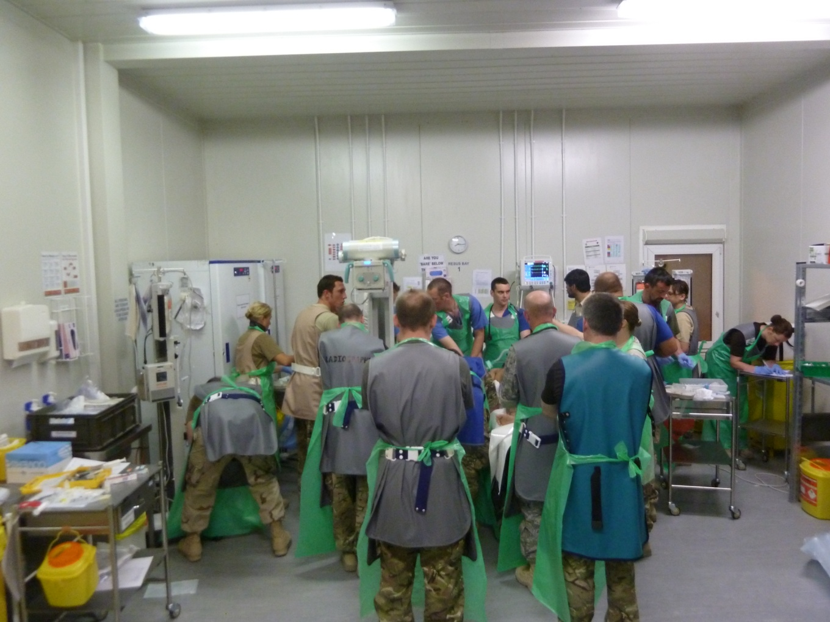
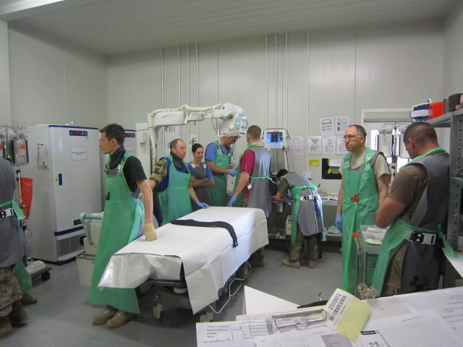
Trauma team
Trauma team- ED personal+ anesteesiaõde/ODP, anestsioloog ja valmisolekus kirurgid/ ortopeedid (9-liner)

Slide 38
Aga nüüd tagasi algusesse... Medevac/Casevac Nightingale-il = kannatanu(d)

Slide 39
Trauma Bay 1, enamasti CAT A

Slide 40
Trauma Bay 2 Cat A/Cat B

Slide 41
Trauma Bay 3 (spec. Child/Cat A/Cat B) (kokku 9 trauma-bayd)

Slide 42
Ootel....

Slide 44
...Bastion way
ATLS (Advanced Trauma and Life Support)
Primary survey – esmane ülevaatlus
Stopping external haemorrhage -verejooksu peatamine (kui veel pole peatatud)
Maintaining airway – vabade hingamisteede tagamine
Maintaining circulation- vereringe tagamine
Initial investigation (esmased uuringud)
FAST (sono)
Chest & pelvic x-ray
CT (kompuuter tomograafia)
Esimesed 15 min:
Adekvaatne valuravi
Sedatsioon (eriti intub. pt)
AB (Augmentin 1,2 g i/v)
TXA (traneksaam hape 1g i/v- hemorraagia, amputatsiooni, ulatuslike pehmete kudede vigastuse korral)

Slide 45
Endiselt ootel...kaos...mis toimub?...

Slide 46
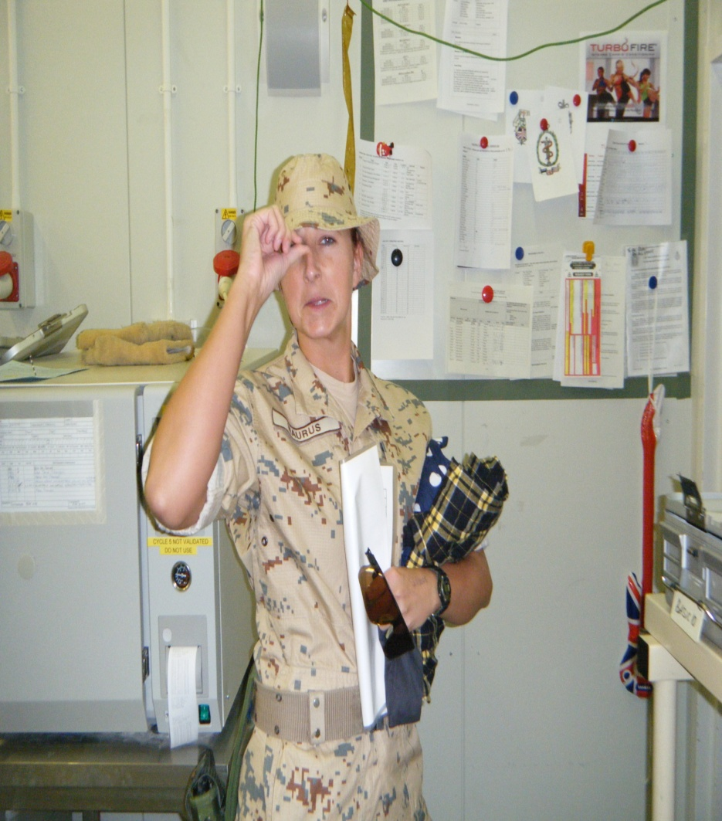
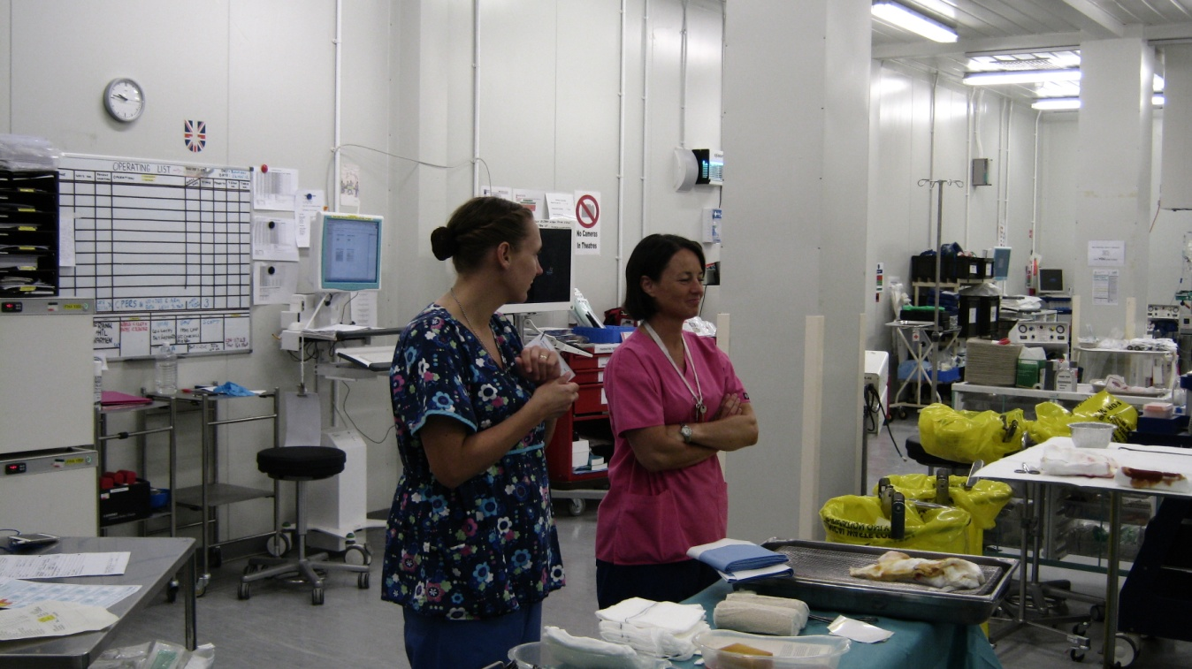
Samal ajal operatsioonitoas...

Slide 47
...võib olla keegi juba tööd tegemas...vahet pole kas päev või öö...

Slide 48
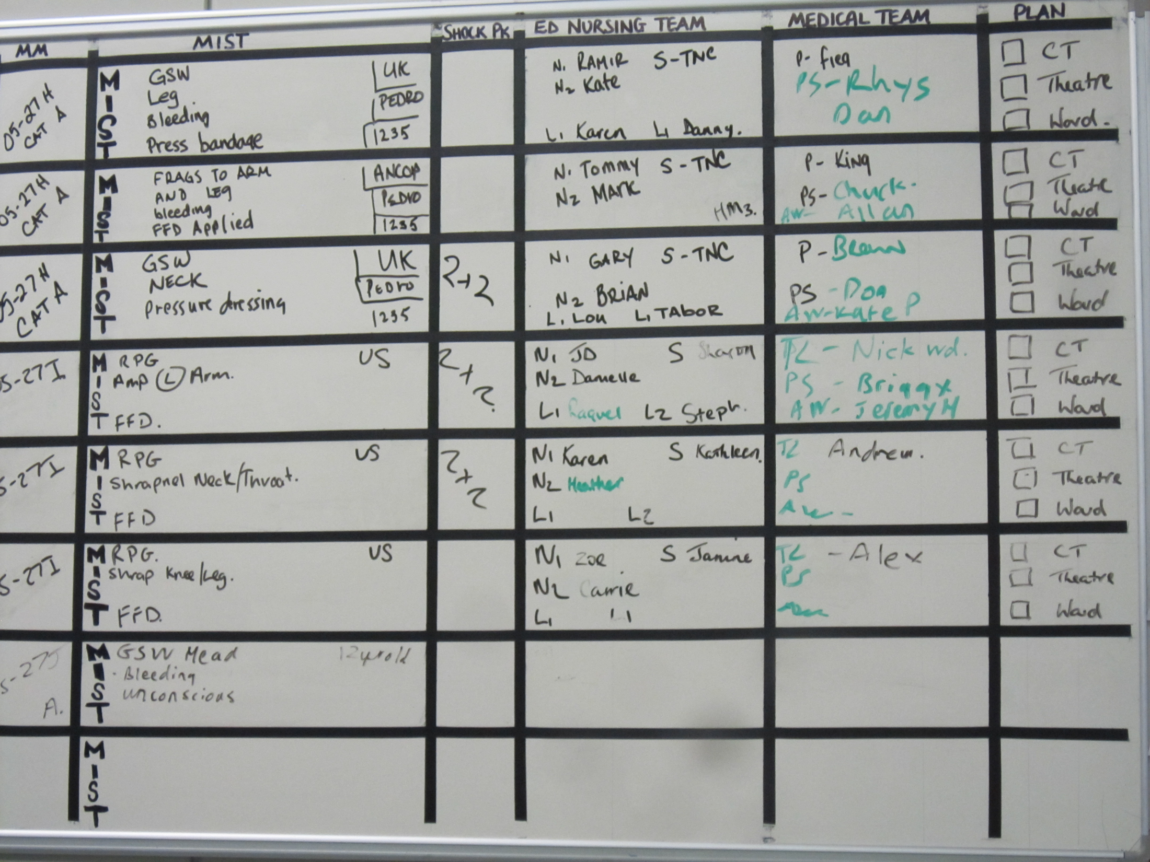
ED-st vaadatuna

Slide 49
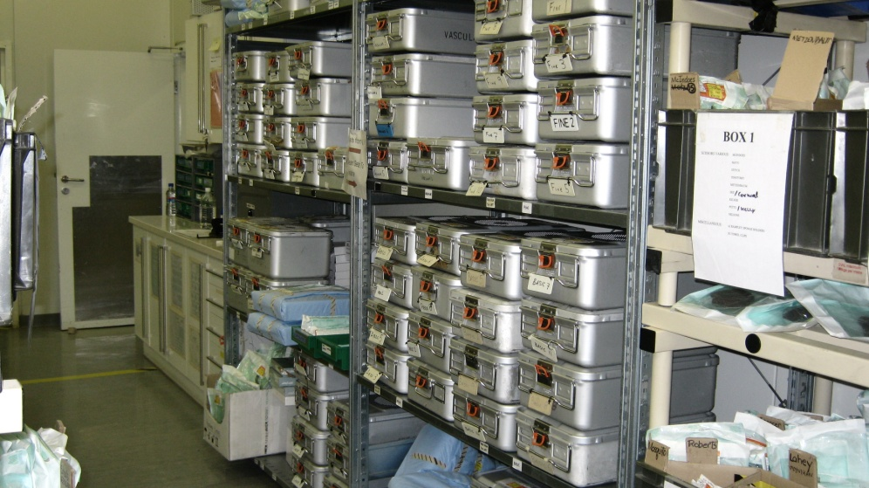
Et operatsioonid saaks toimuda: Õdede vastutus:
Ravimid+ infusioonlahused
Töövahendid, nende hankimine
Aparatuur, nende korrasoleku kontroll
Op laua lisad, toed
Labor
O₂
Voodikoht patsiendile
Sterilisatsioon
Koristamine

Slide 50
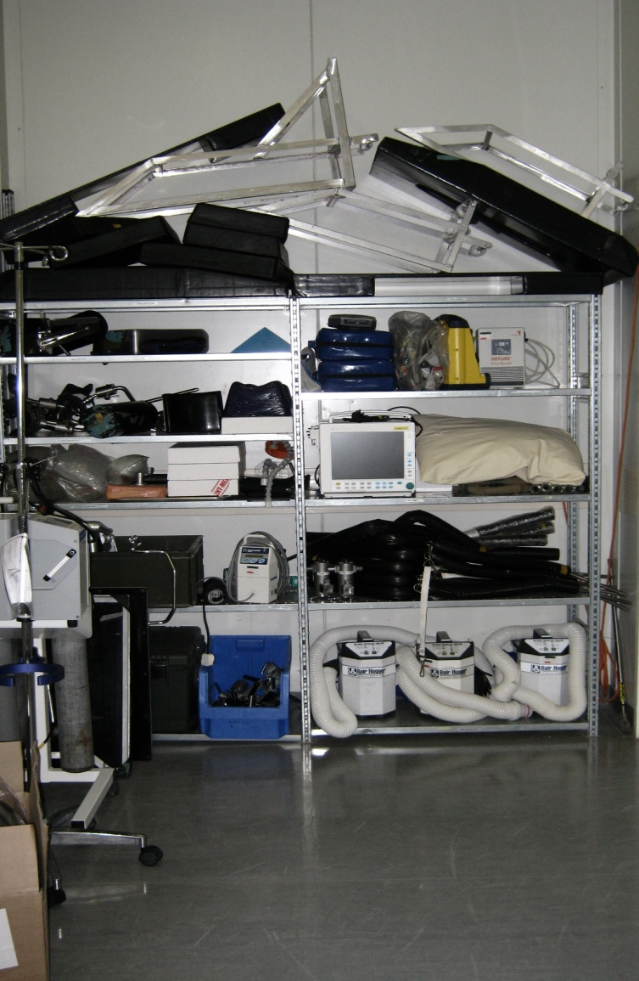
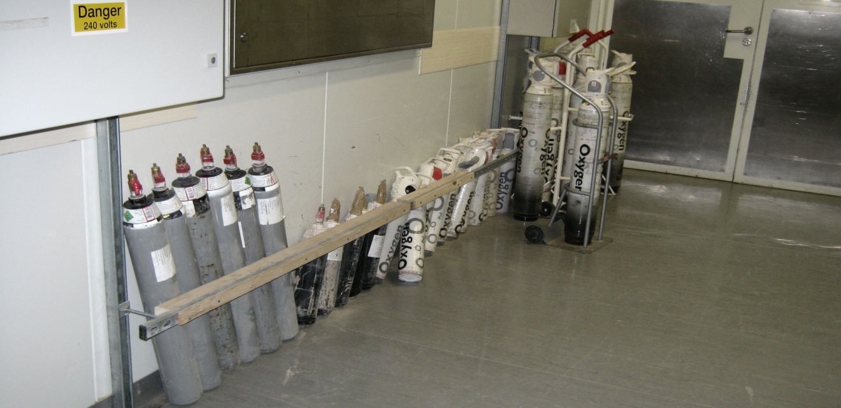
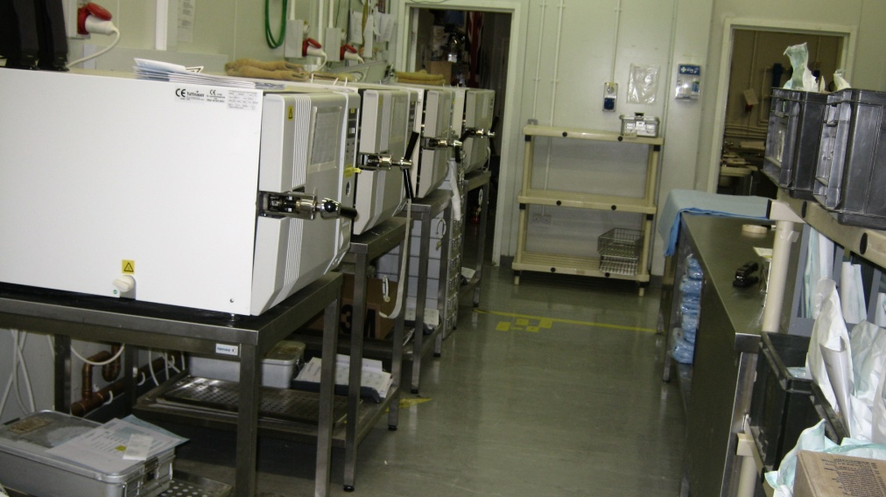

Slide 51
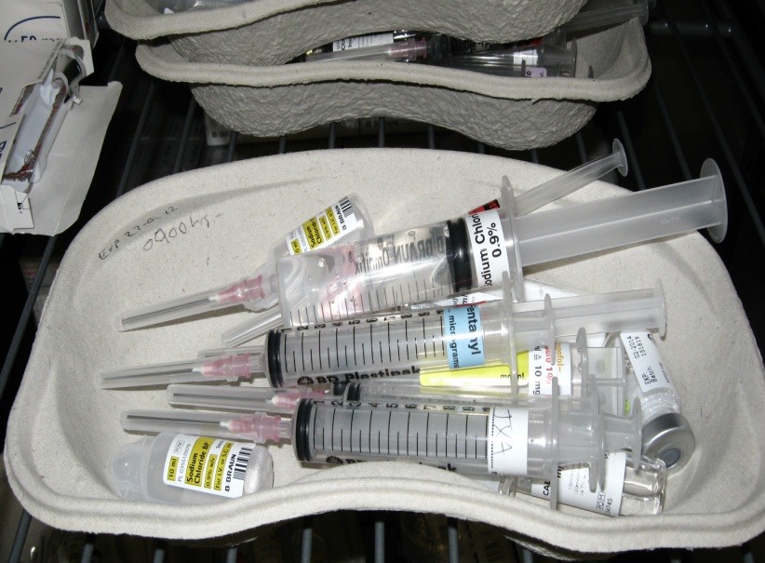

Slide 52
Rotem
Töökorrakontroll, hooldus.
Reagentide vastavus, testimine
Tulemuste ülesmärkimine
Extem/fibtem elementaarne tulemuste analüüsimise oskus.

Slide 53
Belmont
Infuusorite FERRARI
2,5 -1000 ml/min
Võimalus nii üksikdooside kui ka plasma/er segu infusiooniks.
Touch screen menüü, lihtne kasutada.
Vähe rikkeid, kallis, kulukas...
Seni parim vahend.
Töötab ka akuga.

Slide 54
CT

Slide 55
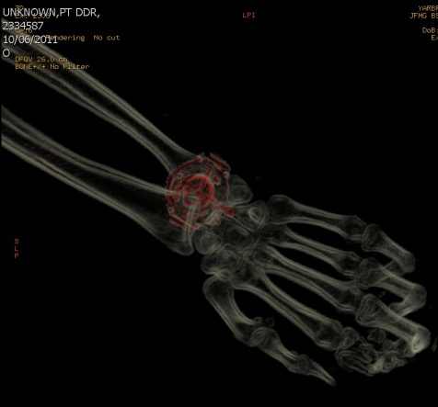
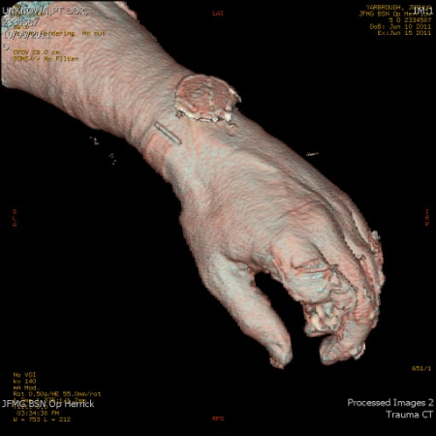

Slide 56
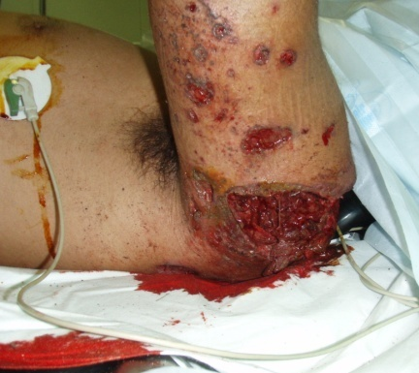
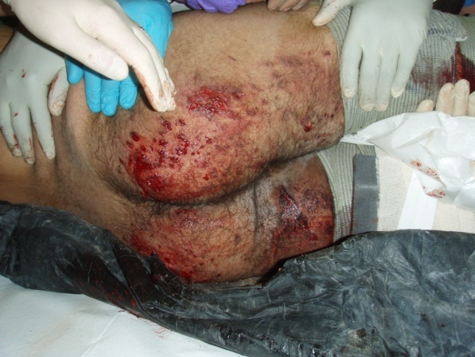
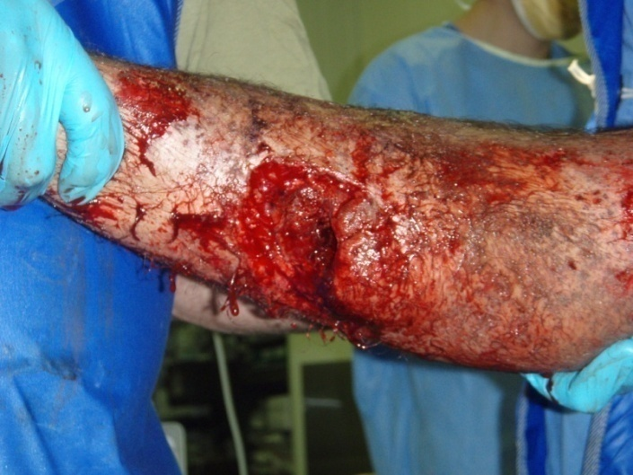
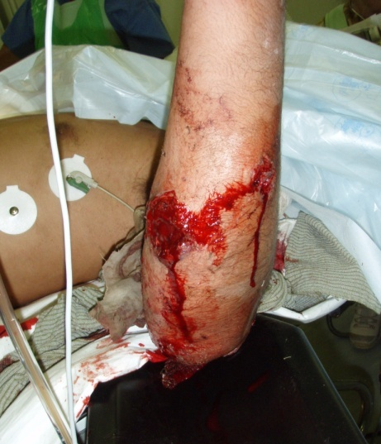
Erinevad vigastused- erinevad mehhanismid

Slide 57
...argipäev

Slide 58
Väljaspool tööaega, teeme ikka tööd ka ;)

Slide 59
Nii näeb välja Bastion, suuremas osas!

Slide 60
Asju mida igapäev ei kohta ;) väline fiksaator/ CT(pealaest jalatallani)

Slide 61
MIST raport / skin craft

Slide 62
Võrdluseks seal ja siin

Slide 64
Mida õppisin!
Pingetaluvust nii rahvuslike kui isikuomapäradest tingituna.
Kindlustunne, usaldades iseennast tegutsemaks mistahes situatsioonis, osates hinnata oma pädevust.
Militaarvaimustuse reaalsust
Tugi “omadele”
Vaheldus argielu rutiinile Eestis
Kogemus kogu eluks
Mis edasi? -oma kogemuste jagamine ja töös rakendamine.

Slide 65
Mis tegi olemise raskeks?
Kliima ja sellega harjumine (25-50 C°)
Kuiv õhk
Pidevad liivatormid, liiv kõikjal, ka hambavahel.
24/7 valmisolek, töö iga päev, puhkepäevadeta kolm kuud
Op minimize (piiratud kommunikatsioon kodustega)
Müra (helikopterid, konditsioneerid, varahommikused treeninglõhkamised, äratuskellad telgis, generaatorid, õhuhäired)
Lühenditega töötamine (millest võiks terve sõnaraamatu kirjutada)
Keelelised erinevused (ameerika värvilised rahvad, brittide värvilised rahvad, shottlased, iirlased, taanlased, tõlgid, afgaanid)

Slide 66
Ja ongi tänaseks kõik!
Tänan kuulamast!

